Slide 1
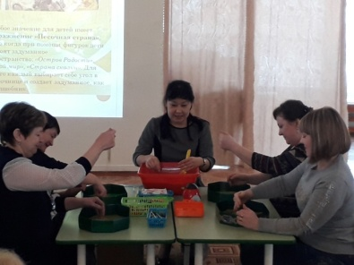
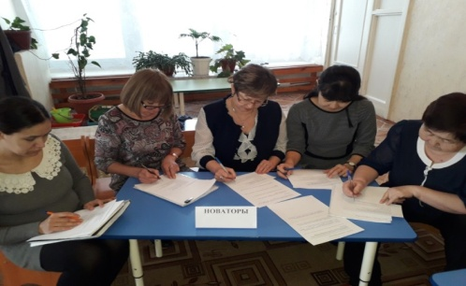
В МБДОУ «Боханский детский сад №1» работают творческие педагоги, любящие детей !
Сколько есть разных профессий на свете, Но говорить я хочу об одной… Кто так печётся о маленьких детях? Люди, которым неведом покой... Воспитывать – это благое призванье! Любить, понимать и, конечно, прощать, Примером во всём быть, являть состраданье… Воспитывать, значит, другим что-то дать. Дать даром уменья свои, свои знанья, Посеять всё лучшее в детских сердцах, В ответ не прося ни наград, ни признанья… Отдать свою жизнь, всю отдать… до конца С.Богдан
Педагоги МБДОУ – это высококвалифицированные специалисты, все сердце отдающие делу воспитания и обучения детей. Сотрудники представляют собой коллектив единомышленников, которых объединяют общие цели и задачи. В нашем детском саду нет случайных людей. Это творческие, любящие и понимающие малышей сотрудники. Они внедряют в свою деятельность новейшие технологии по воспитанию и обучению детей, стараются внести в маленькие детские сердечки добро и радость, любовь и искренность, нежность и заботу, создать уютную обстановку в группах. Коллектив нашего детского сада - это содружество товарищей и единомышленников, все участники которого взаимно дополняют друг друга.

Slide 2
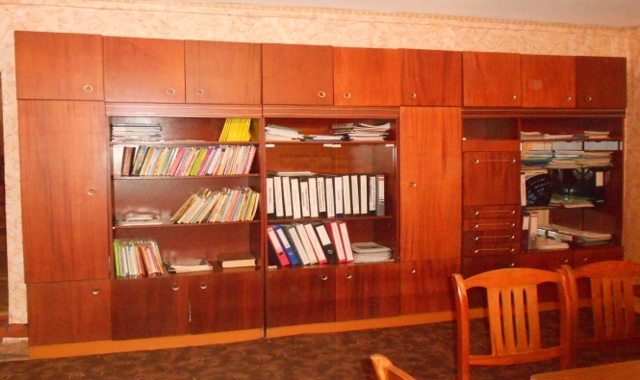
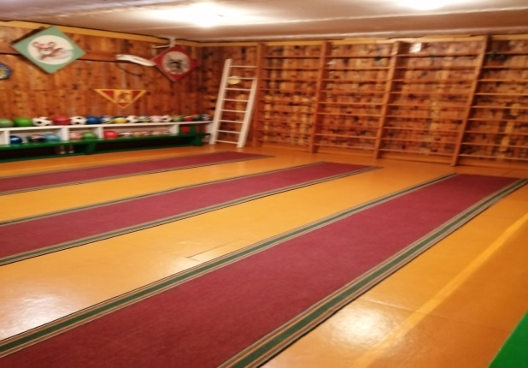
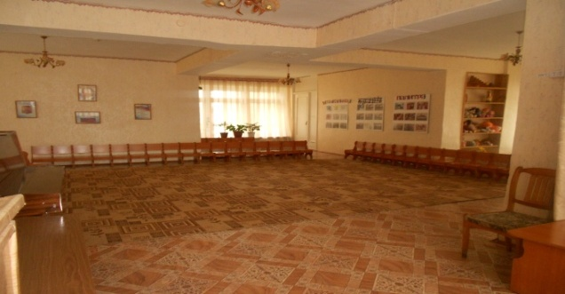
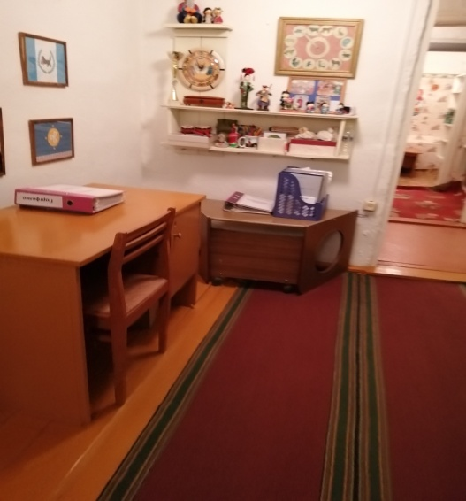
Условия для инновационной деятельности
Методический кабинет
Физкультурный зал
Музыкальный зал
Кабинет бурятского языка
В МБДОУ имеются :
1.Персональный компьютер - 3шт.
2. Интерактивная доска -1 шт.
3. Ноутбук -7 шт.
4. Цветной принтер -1 шт.
5. Сканер копировальный -4 шт.
6. Мультимедийное оборудование -1 шт.
7. Магнитофон -2 шт.
8. Музыкальный центр -1 шт.
9. Телевизор -4 шт.
Сведения о состоянии учебно-методической базы | % обеспеченность
Дидактические пособия, в соответствии с образовательными областями | 97%
Детская литература | 94%
Методическая литература | 100%
Блоки Дьенеша, палочки Кюизенера | 100%
Картины- репродукции | 98%

Slide 3
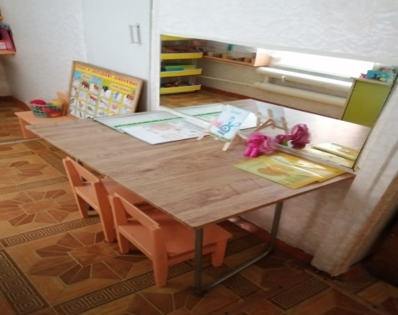
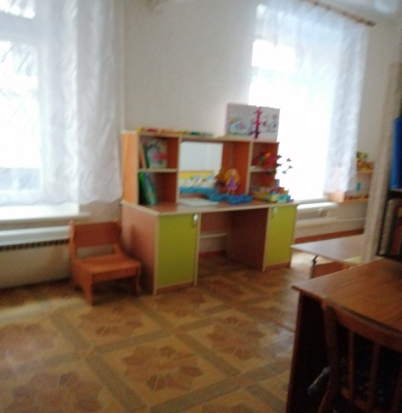
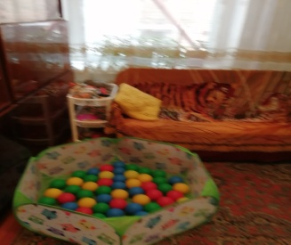
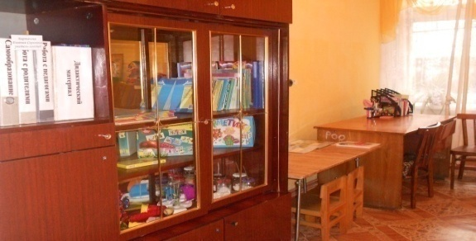
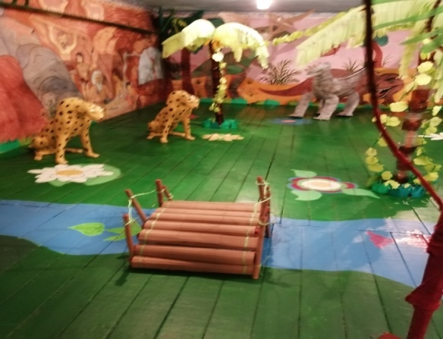
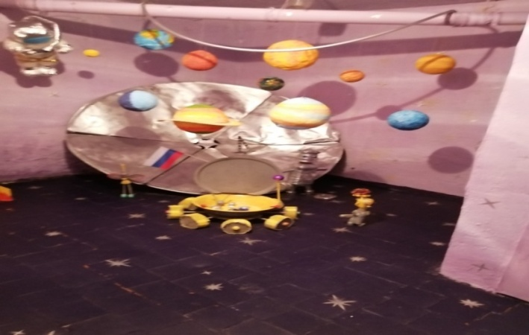
Условия для творческой деятельности педагогов
Кабинет учителя-логопеда
Кабинет педагога -психолога
Этнографический музей
Планетарий

Slide 4
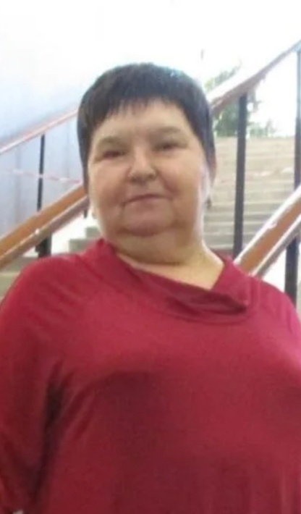
Заведующий МБДОУ
Татьяна Александровна – опытный, грамотный, ответственный руководитель, делает всё для того, чтобы детский сад процветал, комфортно работалось сотрудникам, а родители доверяли своих детей. Татьяна Александровна профессионал, направляющий деятельность коллектива на реализацию творческих способностей, раскрытию индивидуальных качеств личности каждого сотрудника.
Опыт работы МБДОУ постоянно обобщается и распространяется на муниципальном, региональном и федеральном уровнях.
Управленческие действия Татьяны Александровны направлены на создание благоприятных условий для всех участников воспитательно- образовательной системы ДОУ.

Slide 5
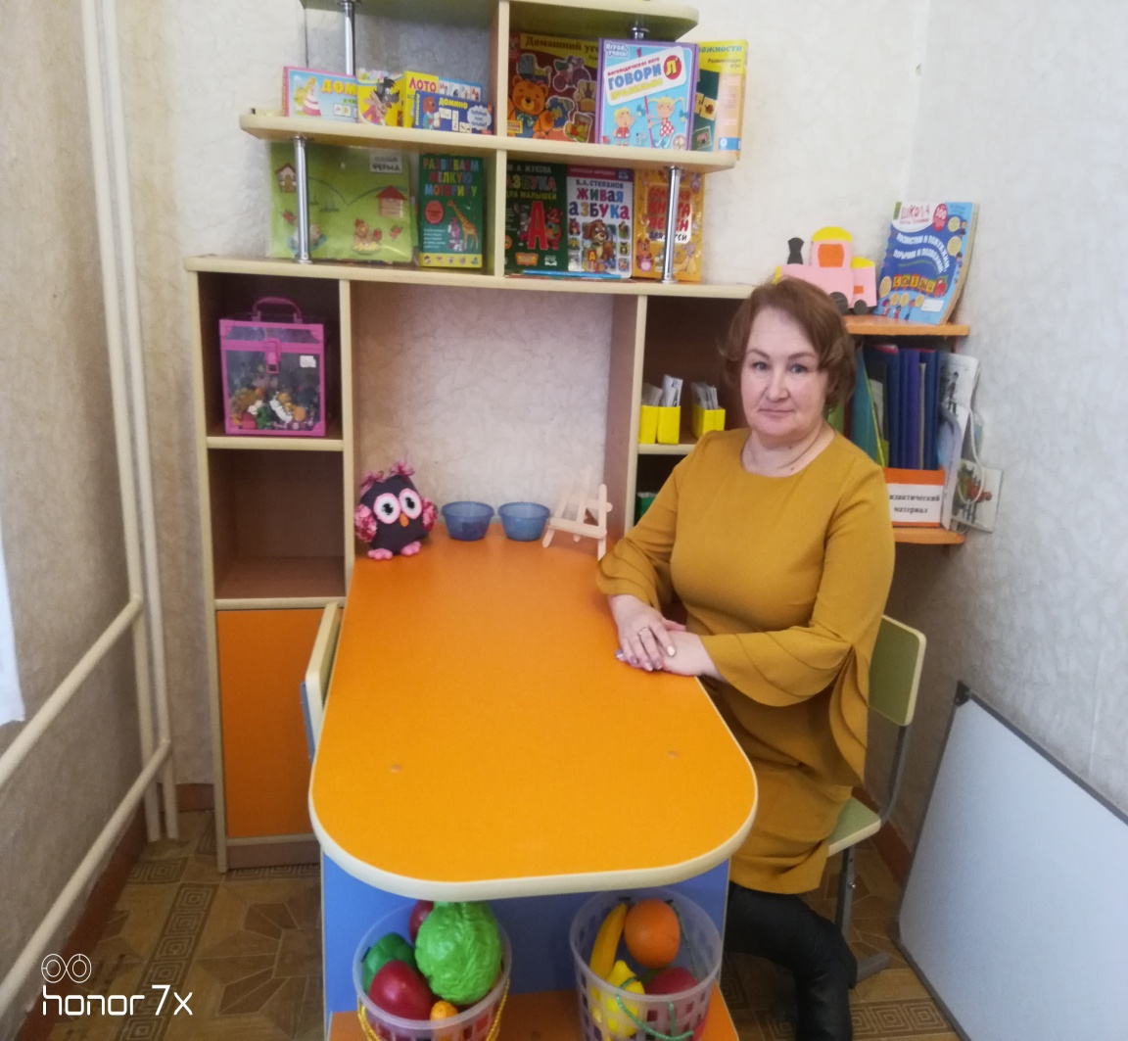
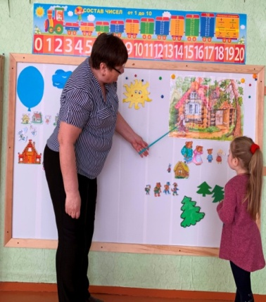
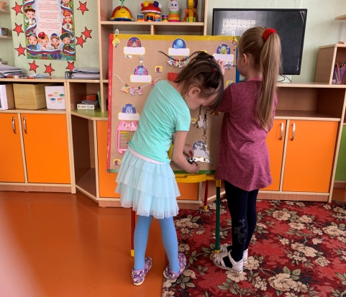
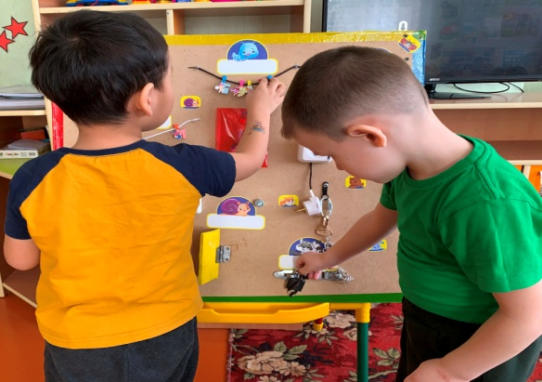
Педагогические работники
систематически совершенствуют свое профессиональное мастерство, интенсивно внедряют в работу инновационные технологии., методы и приемы, которые оптимально соответствуют всестороннему развитию личности каждого дошкольника.
Бизиборд – развивающая доска проблемного метода обучения
Воспитатель высшей квалификационной категории Тугулханова Ирина Владимировна использует в своей деятельности технологию « Говорящая стена» - в основе работы воспитателя лежит интерактивное обучение, путеводитель по образовательным маршрутам, которые ребёнок выбирает самостоятельно в соответствии со своими запросами и интересами. Методическая тема Ирины Владимировны «Влияние технологии «Говорящая стена» на активизацию речи детей»

Slide 6
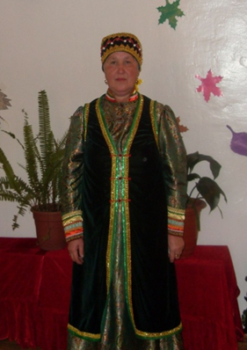
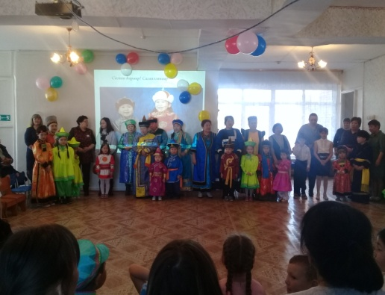
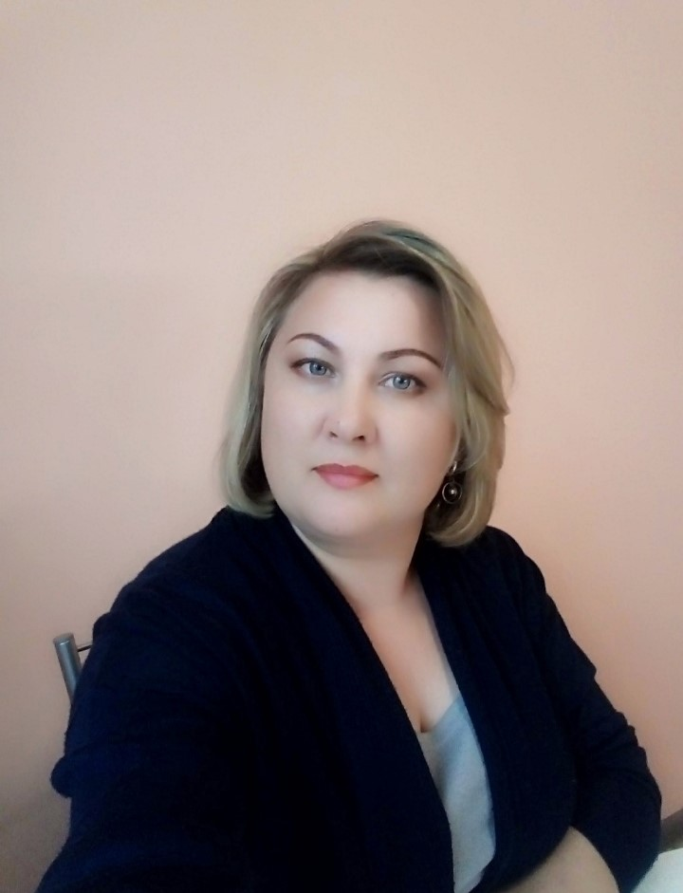
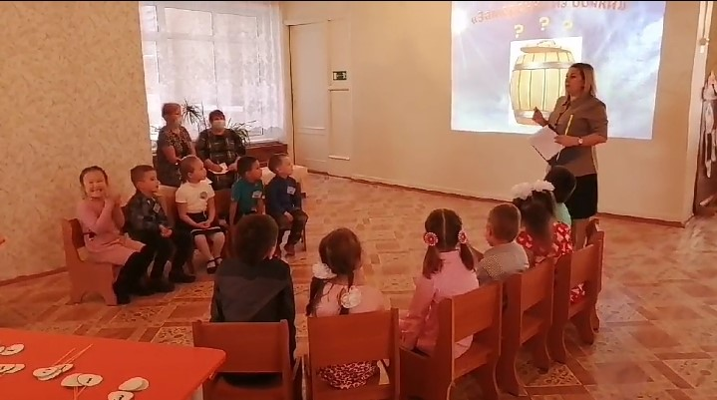
Фрагмент семейного конкурса «Родословная моей семьи»
Педагог дополнительного образования высшей квалификационной категории Бальхаева Аграфена Халмактановна активно использует проектную технологию в развитии у дошкольников интереса к бурятскому языку. В проектах принимают участие дети и педагоги, вовлекаются целые поколения семей, которые становятся непосредственными участниками образовательного процесса. Методическая тема Аграфены Халмактановны «Ознакомление дошкольников с традициями бурятского народа в процессе проектной деятельности»
Воспитатель высшей квалификационной категории Тумурхонова Ольга Валерьевна использует современную «Технологию активизирующего обучения речи О.А. Белобрыкиной». Ольга Валерьевна планомерно и нацелено работает над формированием качественной̆ стороны речевой̆ деятельности детей̆ в процессе общения. Методическая тема педагога: «Применение активизирующего обучения в речевом развитии детей старшего дошкольного возраста»
КВН «Путешествие по родному краю»

Slide 7
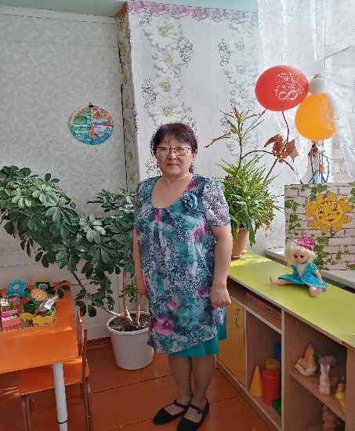
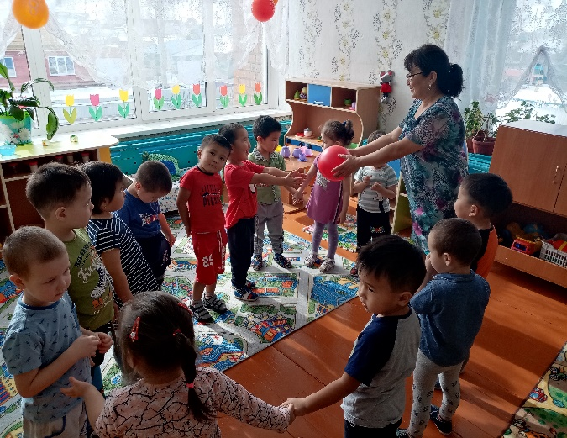
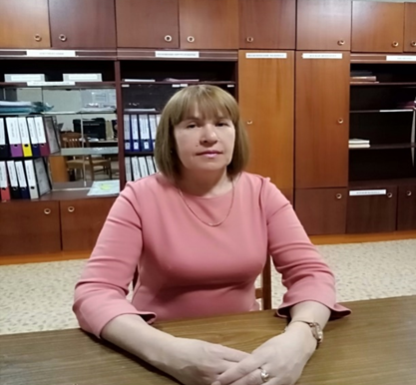
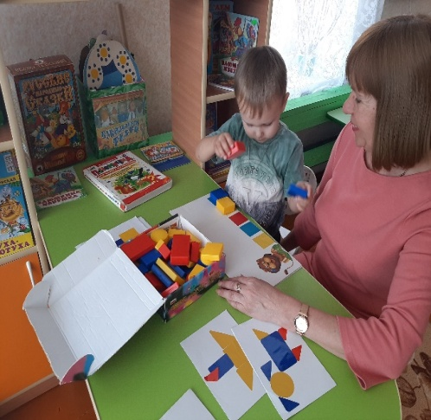
У воспитателя первой квалификационной категории Баларьевай Инны Константиновны приоритетным направлением работы является развитие логического мышления. Инна Константиновна эффективно достигает положительной динамики в вопросах математического развития воспитанников. Методическая тема педагога «Развитие логического мышления детей старшего дошкольного возраста в процессе формирования элементарных математических представлений
Воспитатель первой квалификационной категории Корнило Людмила Николаевна использует игровую технологию – палочки Кюизенера, блоки Дьенеша. Данная технология позволяет малышам легко осваивать новое. Педагог добивается успехов в развитии детского творчества, фантазии, воображения, познавательной активности, развитии мелкой моторики. Методическая тема Людмилы Николаевны «Игровая технология "Палочки Кюизенера" как эффективное средство формирования элементарных математических представлений дошкольников»

Slide 8
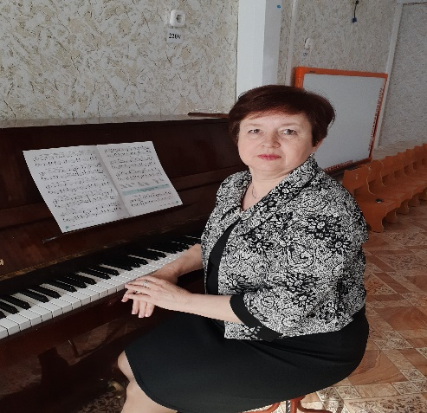
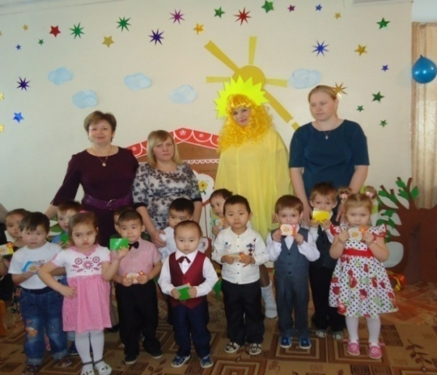
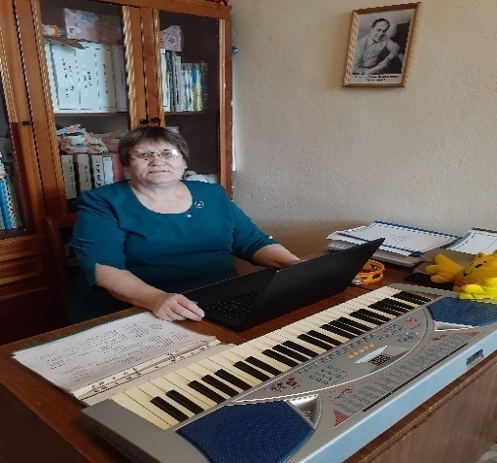
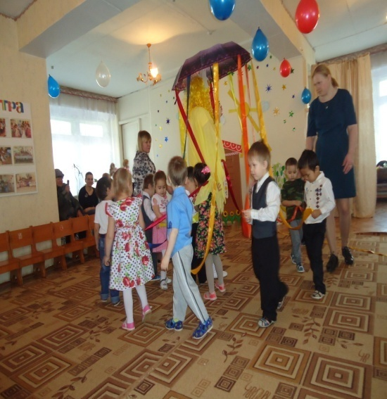
Музыкальный руководитель первой квалификационной категории Шастина Екатерина Викторовна успешно применяет технологию обучения певческим навыкам. Педагог развивает у детей чуткий музыкальный слух, эмоциональную отзывчивость, именно те компоненты музыкальности, без которых невозможно приобщить ребенка к миру прекрасного и целостного развития личности. Методическая тема Екатерины Викторовны «Развитие музыкально-образного и ассоциативного мышления детей старшего дошкольного возраста в процессе музыкального воспитания».
Музыкальный руководитель первой квалификационной категории Скворцова Екатерина Георгиевна работает над развитием творческих способностей детей. Обогащает организованную образовательную деятельность музыкально - дидактическими играми, делает акцент на развитие креативногомышления, воображения, старается удовлетворить эстетические, творческие интересы и потребности каждого ребёнка. Методическая тема Екатерины Георгиевны «Использование инновационных методов в процессе ознакомления с музыкой»

Slide 9
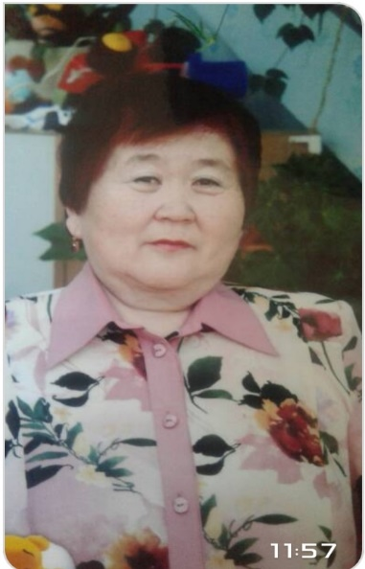
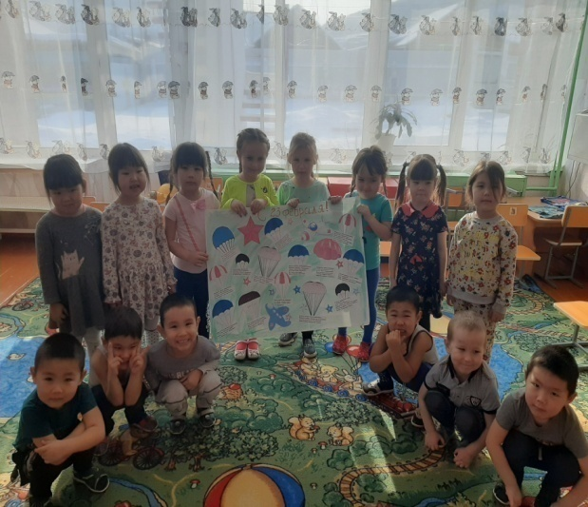
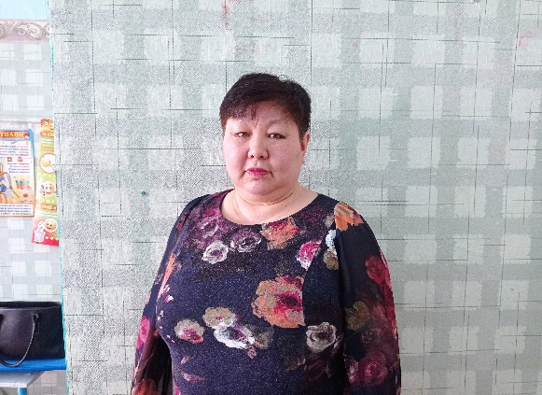
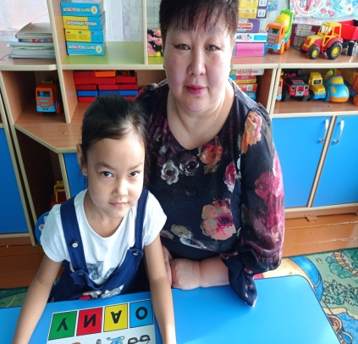
Воспитатель первой квалификационной категории Васильева Людмила Молотовна в процессе изобразительной деятельности развивает у детей интерес к культурному достоянию своего народа, к его героическому прошлому. Методическая тема Людмилы Молотовны «Формирование у детей старшего возраста интереса к героическому прошлому народа через художественно- эстетическое развитие».
Воспитатель первой квалификационной категории Мененова Екатерина Семеновна особое значение уделяет дидактическим играм, успешно работает над активной и пассивной речью дошкольников, словарем, грамматическим строем речи. Методическая тема Екатерины Семеновны «Речевое развитие детей среднего дошкольного возраста посредством дидактической игр».

Slide 10
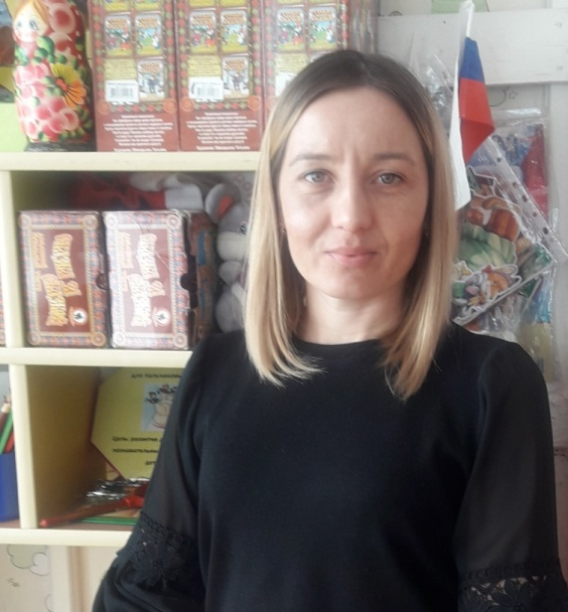
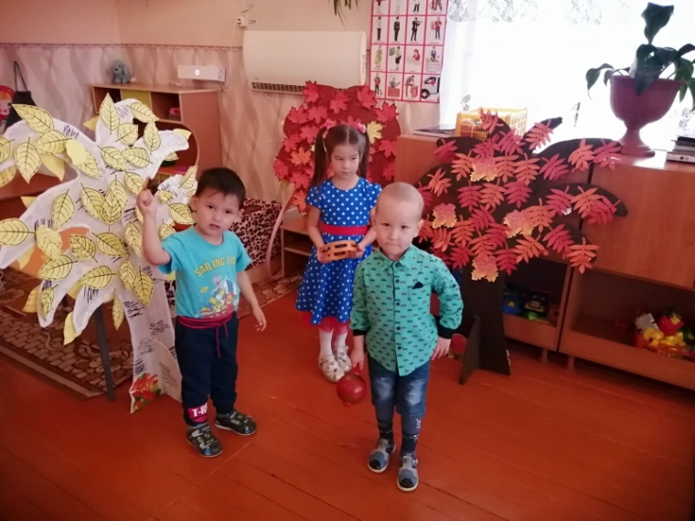
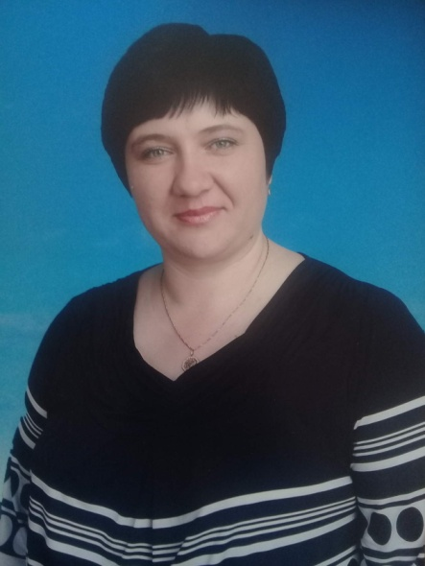
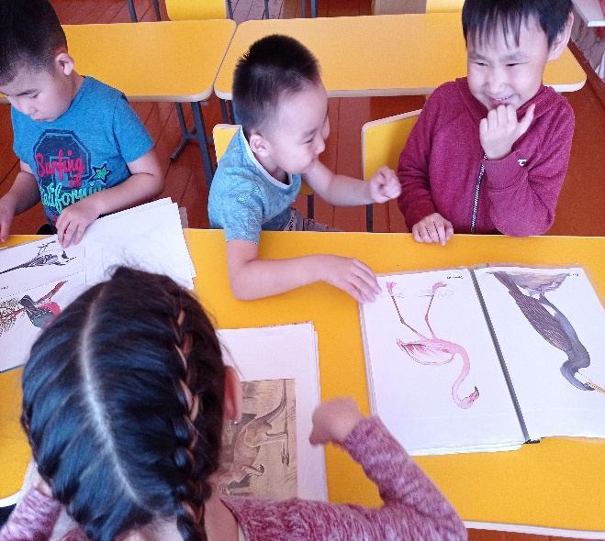
Воспитатель Гордеева Екатерина Викторовна работает над обогащением образной стороны речи детей через малые фольклорные жанры. Методическая тема Екатерины Викторовны «Развитие речи детей среднего возраста средствами малых форм фольклора».
Воспитатель Сафонова Надежда Владимировна обогащает творческие способности детей через технологию ТРИЗ: символическую аналогию. Методическая тема Надежды Владимировны «Использование символической аналогии для пересказа старшими дошкольниками сказок и рассказов».

Slide 11
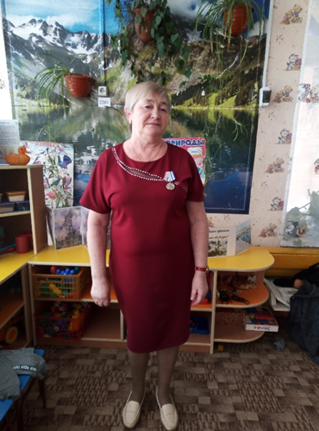
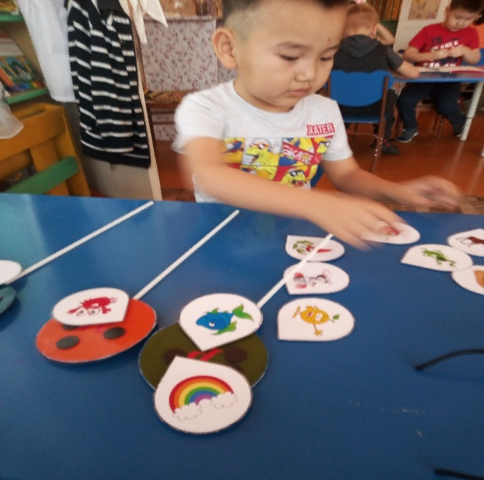
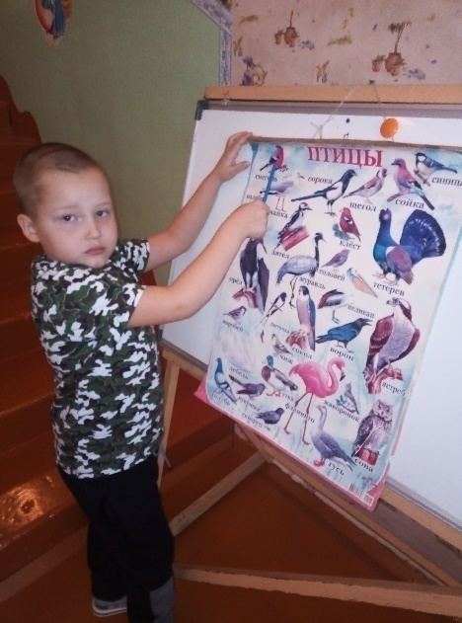
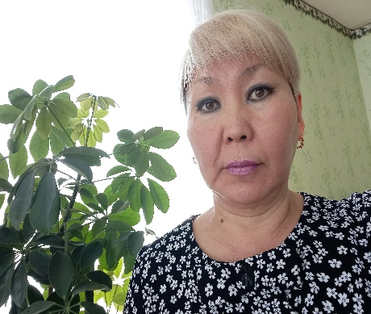
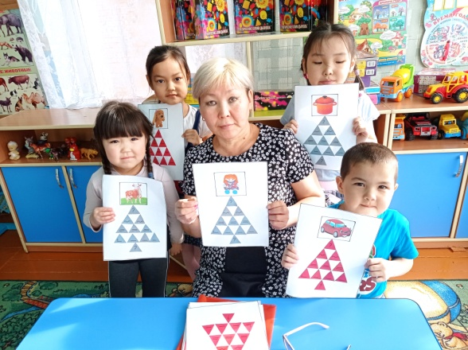
Воспитатель первой квалификационной категории Бабкина Тоскира Ахатовна через проблемный метод добивается успехов активного использованию новых слов в речи детей. Методическая тема Тоскиры Ахатовны «Обогащение словарного запаса детей в режимные моменты».
Воспитатель первой квалификационной категории Кунгурова Марина Семеновна развивает творческие способности детей через сочинение собственных нерифмованных стихов, рассказов с помощью метода синквейн. Методическая тема Марины Семеновны «Синквейн - метод развития творческих и речевых способностей детей».

Slide 12
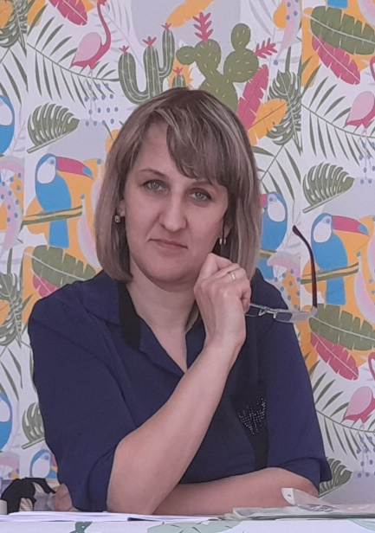
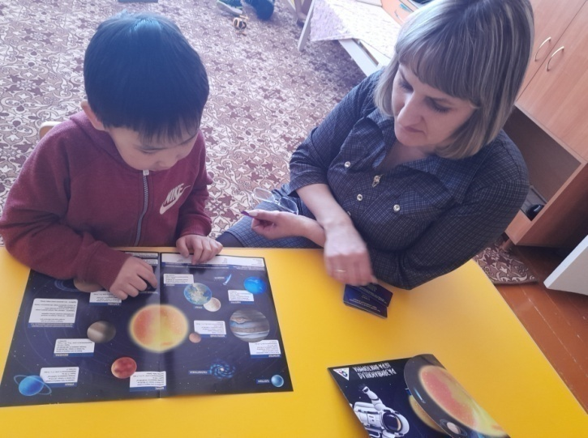
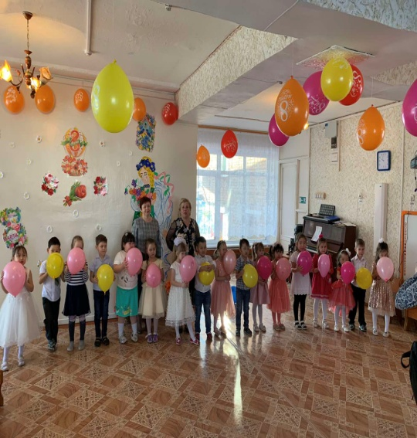
Воспитатель первой квалификационной категории Павлова Светлана Петровна уделяет внимание детской исследовательской деятельности, развивает любознательность, воображение, речь. Методическая тема Светланы Петровны «Детские исследовательские проекты в формировании любознательности и творчества старших дошкольников» .
Воспитатель первой квалификационной категории Гурбатова Елена Викторовна через методы: мнемотехника, исследовательский, проблемный, вовлекает воспитанников в развитие интереса к окружающему миру, помогает им овладевать способами познания связей между предметами и явлениями. Методическая тема Елены Викторовны «Развитие речи детей старшего дошкольного возраста в процессе ознакомления с окружающим миром» .

Slide 13
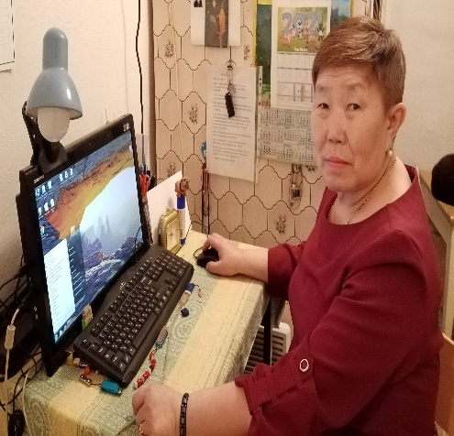
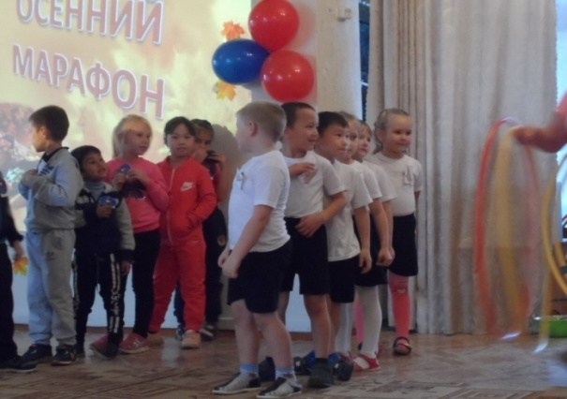
Инструктор по физической культуре, первая квалификационная категория, Банаева Лариса Алексеевна через практические методы развивает не только физические качества детей, но и уделяет внимание такой важной образовательной области, как речевое развитие. Методическая тема Ларисы Алексеевны «Развитие речи детей в процессе организованной образовательной деятельности по физической культуре».

Slide 14
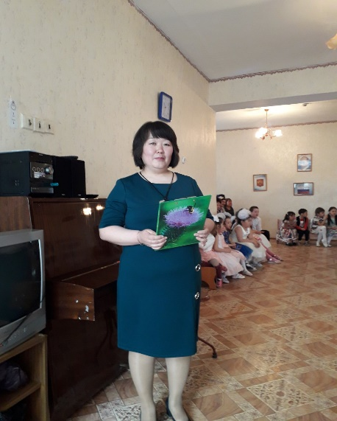
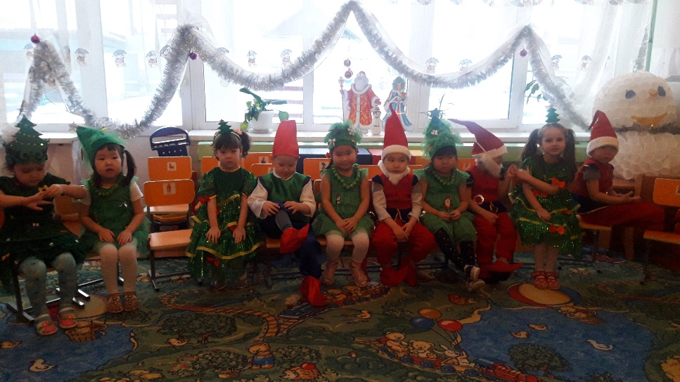
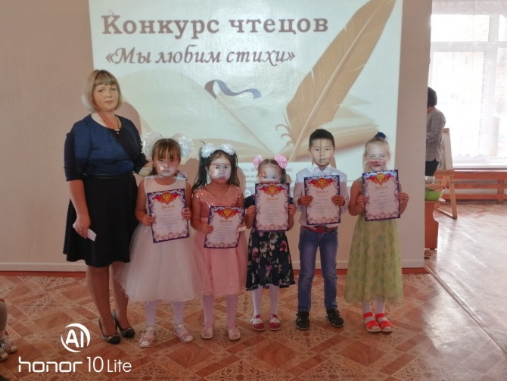
Музыкальный руководитель первой квалификационной категории Тапхаева Антонида Леонидовна применяет технологию «Музыкально – ритмические движения» представляющую собой песни и тексты, которые сопровождаются соответствующими движениями. Основной метод музыкально-ритмического воспитания детей – «вовлекающий показ» двигательных упражнений. Это дает педагогу возможность воспитывать малышей активными, энергичными, ловкими, эмоциональными и счастливыми. Методическая тема Антониды Леонидовны «Развитие двигательной активности детей дошкольного возраста в процессе музыкально -ритмической деятельности».
Воспитатель первой квалификационной категории Суслова Анна Анатольевна с помощью метода мнемотаблица развивает речевое творчество воспитанников, процесс запоминания стихотворений проходит намного быстрее . Дети обучаются в интересной игровой форме. Методическая тема Анны Анатольевны «Мнемотаблица - как метод речевого развития детей».

Slide 15
.
Современные коррекционные технологии и методы в работе специалистов МБДОУ
Педагог-психолог высшей квалификационной категории Иванова Александра Валерьевна применяет в работе технологию сотрудничества. Александра Валерьевна обеспечивает комфортные условия развития личности ребенка. Приоритетное направление - коррекция личностных отношений, индивидуальный подход к воспитанникам. Методическая тема Александры Валерьевны «Технология сотрудничества - как ключевая технология в образовательном процессе коррекции личностных отношений дошкольника»
Учитель-логопед первой квалификационной категории Бартанова Евгения Сергеевна благодаря внедрению методов: биоэнергопластики, цветотерапии, логоритмики поддерживает высокий темп коррекционной работы на занятиях для решения поставленных задач по преодолению нарушений речи у детей. Методическая тема Евгении Сергеевны: «Использование дистанционных технологий в коррекционной работе с детьми старшего дошкольного возраста».

Slide 16
.
Инновационная деятельность в ДОУ
МБДОУ является региональной инновационной площадкой тема: «Разработка и апробация региональной модели научно –методического, организационно – педагогического сопровождения муниципальных систем профессионального самоопределения детей и молодежи». Распоряжение Министерства образования Иркутской области18.04.2015, срок действия 18.04.2015г- 18.04.2018 г.
- Региональная инновационная площадка ДПО ИРО
Направление: «Защита прав детей в дошкольной образовательной организации в рамках реализации национального проекта «Поддержка семей, имеющих детей» Приказ Министерства образования Иркутской области ГАУ ДПО ИРО от 23.03.2020г. №35
Региональная экспертиза лучших педагогических и проектных практик, представлен проект по теме: «Активные формы работы методической службы с педагогическими кадрами в условиях реализации ФГОС». Распоряжение Министерства образования Иркутской области 14.04.2018 г.№264 м/р .
Пилотная площадка «Фестиваль педагогических идей» в рамках мероприятий по апробации Парциальной образовательной программы по бурятскому языку для дошкольных образовательных организаций Иркутской области, представлены сборники публикаций. ГАУ ДПО ИРО «Институт развития образования Иркутской области» 26.05. 2021г.
Федеральная инновационная площадка ФГБНУ «Институт изучения детства, семьи и воспитания Российской академии образования», срок действия с 01.03.2021г.- 31.12.2022г.Приказ от 01.03.2021г. №25.
Представлена методическая разработка, номинация «Труд», «От зернышка, до каравая», Тугулханова Ирина Владимировна, лауреат I тура 12.07.2021г.

Slide 17
.
Участие педагогов в мероприятиях различного уровня
2018-2019 у/год
Федеральный уровень, очный этап «Всероссийского мастер-класса учителей родных, включая русский, языков»
Бальхаева А.Х. – педагог дополнительного образования - Диплом победителя в номинации «За формирование интереса к родному языку».
Муниципальный этап Всероссийского конкурса «Учитель года –воспитатель года 2018»
Тугулханова И.В., воспитатель – Диплом 2 степени.
Муниципальная конференция «ФГОС дошкольного образования: итоги введения, практика управления, перспективы реализации»:
Бартанова Е.С., учитель- логопед – победитель в номинации «Лучший доклад»;
Шастина Е.В.., музыкальный руководитель - победитель в номинации «Педагогическое мастерство»;
Корнило Л.Н., воспитатель 1 подг. гр. – победитель в номинации «Самый активный педагог»;
Банаева Л.А., инструктор по физической культуре - победитель в номинации «Лучший доклад».

Slide 18
Участие педагогов в мероприятиях различного уровня
2019 -2020 у/год.
.
Областной конкурс программ сопровождения профессионального самоопределения обучающихся организаций общего и дополнительного образования
Представлена образовательная программа воспитателя Тугулхановой И.В. по теме: «Региональный компонент, как условие развития интереса детей к сельскохозяйственным профессиям» – диплом 3 степени;
Представлена образовательная программа «Ребенок в мире сельскохозяйственных профессий» – авторский коллектив педагогов ДОУ :
Тапхаева Антонида Леонидовна , музыкальный руководитель - сертификат
Гурбатова Елена Викторовна, воспитатель - сертификат
Скворцова Екатерина Георгиевна, музыкальный руководитель - сертификат
Мененова Екатерина Семеновна, воспитатель - сертификат
Кунгурова Марина Семеновна, воспитатель - сертификат
Баларьева Инна Константиновна, воспитатель - сертификат
Васильева Людмила Молотовна, воспитатель - сертификат
Бартанова Евгения Сергеевна, учитель-логопед – сертификат
Районный заочный конкурс «На лучшую методическую разработку»
Тумурхонова Ольга Валерьевна, воспитатель -диплом 2 степени;
Скворцова Екатерина Георгиевна, музыкальный руководитель – сертификат;
Васильева Людмила Молотовна, воспитатель – сертификат.
Муниципальный этап окружного конкурса в рамках месячника, посвященного бурятскому языку
Васильева Людмила Молотовна, воспитатель – сертификат;
Бальхаева Аграфена Халмактановна, воспитатель – сертификат.

Slide 19
Участие педагогов в мероприятиях различного уровня
2020 - 2021 у/год
.
Муниципальный районный семинар- практикум (Сайт https://sites.google.com/view/bohandetsad1) по теме:«Использование современных«методов и технологий в речевом развитии детей старшего дошкольного возраста»
Сообщение из опыта работы по теме: «Использование символической аналогии для пересказывания сказок и рассказов»
Видеоролик «Минутка восхищения» – творческая мастерская педагогов «Нетрадиционное дидактическое оборудование в центре развития речи детей»
Муниципальный единый методический день (сентябрь 2020г.)
«Занимательные блоки Дьенеша в математическом развитии детей» – из опыта работы- воспитатель 2 старшей группы Гурбатова Е.В.
«Мнемотаблица как метод речевого развития» - из опыта работы воспитателя Сусловой А.А.
Муниципальный уровень ,конкурс «Воспитатель года 2020»
Воспитатель Суслова А.А.
Региональный, г. Ангарск «Конкурс сценариев и конспектов разных видов и форм организации образовательной деятельности с воспитанниками дошкольного возраста «С русским языком – к взаимопониманию»
воспитатели: Корнило Л.Н., Мененова Е.С, Баларьева И.К.
Всероссийский профессиональный педагогический конкурс: «Педагогический успех-2020»
Работа: «Дидактическое пособие : «Собери сказку» - учитель-логопед Бартанова Е.С.-Диплом победителя: 1 место

Slide 20
.
Участие педагогов в мероприятиях различного уровня
2020 -2021 у/год
Муниципальный районный семинар- практикум (Сайт https://sites.google.com/view/bohandetsad1) по теме: «Использование современных методов и технологий в речевом развитии дошкольников».
Видеопрезентация «Технология активизирующего обучения в развитии речи детей» – из опыта работы воспитателя 1 подготовительной группы Тумурхоновой О.В.;
Видеобзор фрагментов интеллектуальной игры «Брэйн-ринг»: «Знатоки родного края», построенной на технологии активизирующего обучения в развитии речи –воспитатель 1 подготовительной группы Тумурхонова О.В.
Видеопрезентация «Создание условий для речевого развития детей среднего возраста через технологию «Говорящая стена» - из опыта работы воспитателя средней группы Тугулхановой И.В.;
Видеоролик – открытая организованная образовательная деятельность воспитателя Тугулхановой И.В. по развитию речи «Калейдоскоп природы»;
Речевой коллоквиум «Развитие речи дошкольников» – учитель –логопед Бартанова Е.С.;
Видеоролик :мастерская педагога «Нетрадиционное дидактическое оборудование в центре развития речи» – учитель-логопед Бартанова Е.С.;
Сообщение из опыта работы «Развитие речи детей в организованной образовательной деятельности по физической культуре», открытая организованная образовательная деятельность «Спортом надо заниматься» – инструктор по физической культуре –Банаева Л.А.;
Сообщение из опыта работы по теме:«Развитие речи детей старшего дошкольного возраста в процессе ознакомления с окружающим миром». Открытая организованная образовательная деятельность по ознакомлению с окружающим миром по теме: «Зима» -воспитатель 2 старшей группы Гурбатова Е.В.;
Практикум «Синквейн, как метод развития творческих и речевых способностей детей». – воспитатель 2 младшей группы «Б» Кунгурова М.С.
Семинар- практикум в рамках преемственности со школой по теме: «Методы и приемы мыслительной деятельности детей старшего дошкольного возраста» - воспитатели: Сафонова Н.В., Мененова Е.С., Тумурхонова О.В., педагог- психолог Иванова А.В., учитель- логопед Бартанова Е.С.(грамоты)

Slide 21
.
Наши награды

